Slide 1

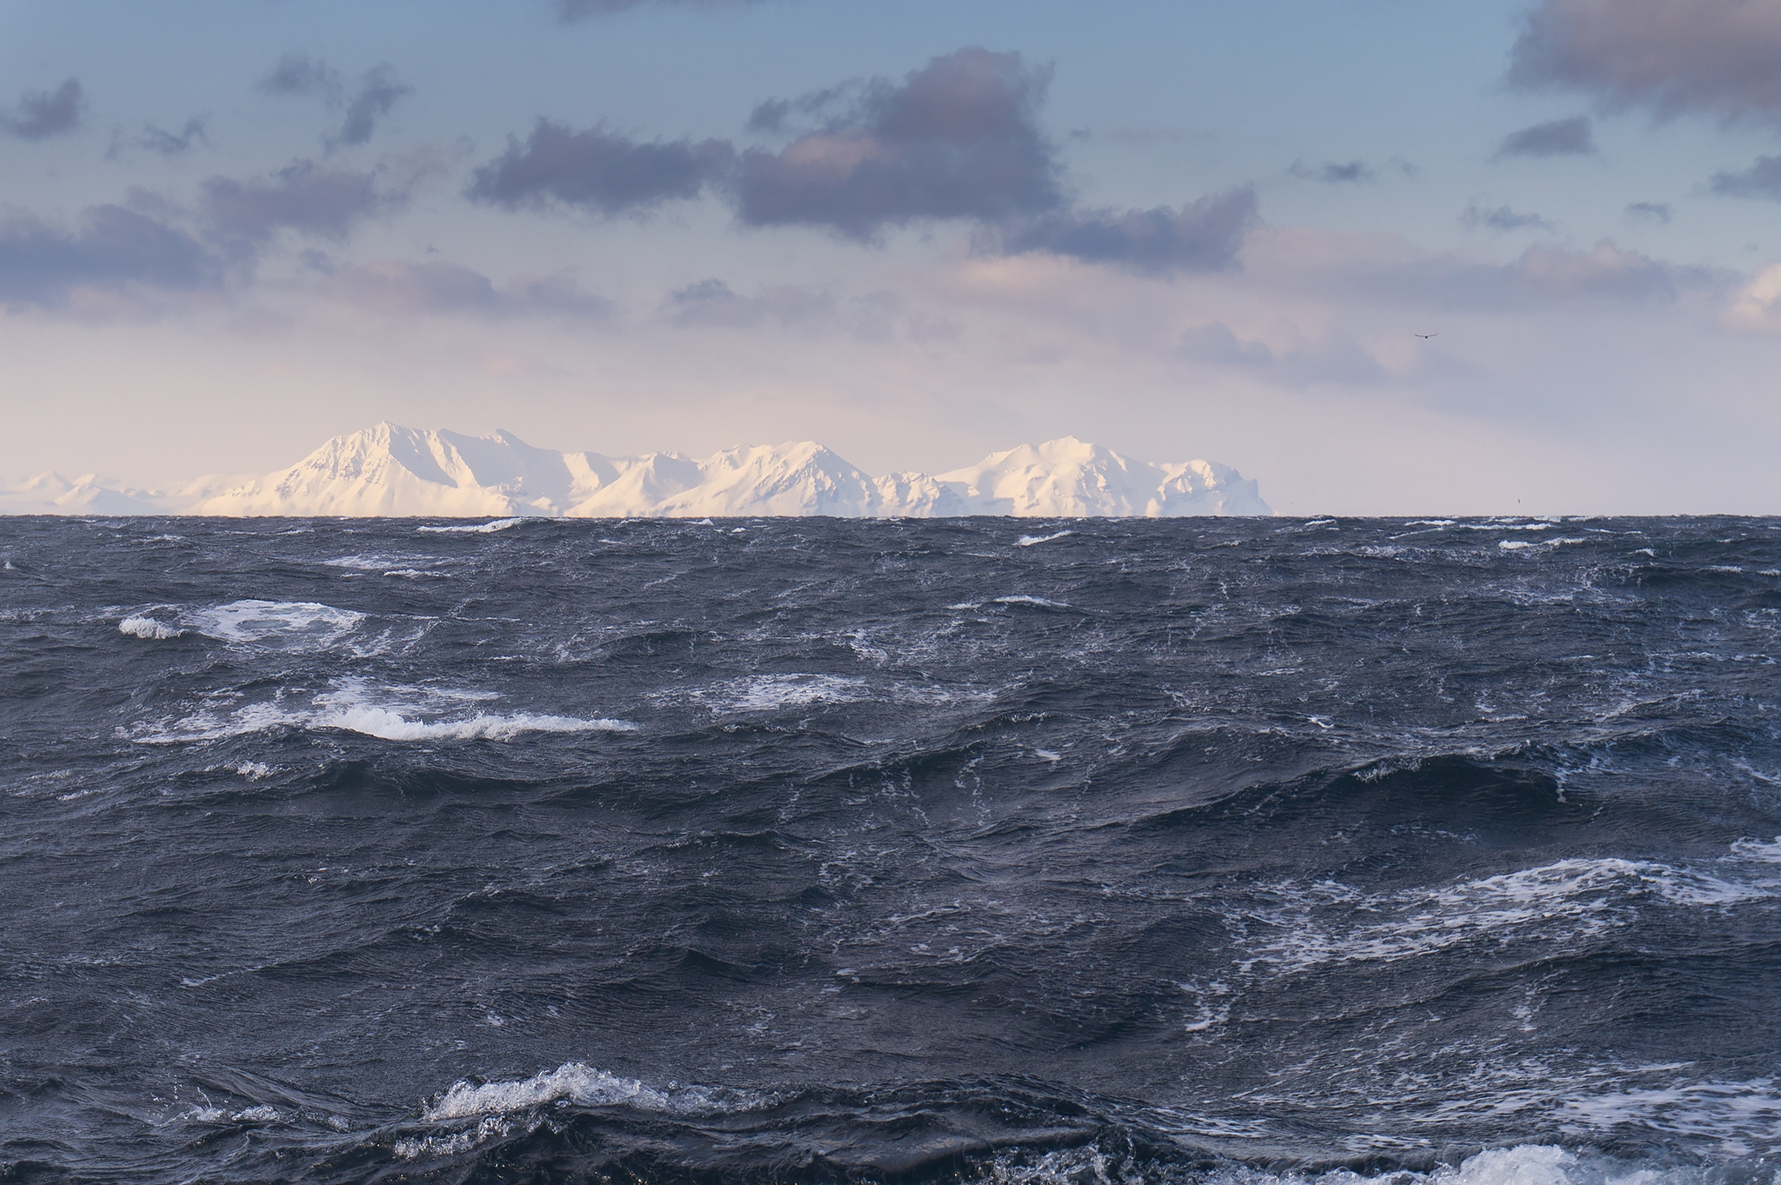
Presentasjon for Norsk klimastiftelse
Aage Borchgrevink, Den norske Helsingforskomité
25. februar 2026
BARENTSHAVET I SPILL
Sikkerhetspolitisk risiko for olje- og gassvirksomhet
PowerPoint utformet av Beatrice K. Bjørsvik

Slide 2




PRESENTERT AV: AAGE BORCHGREVINK
STABILITETENS EPOKE ER OVER
GEOPOLITIKK
TRUSSEL
SÅRBARHET
ANBEFALING
De historiske forutsetningene for norsk oljevirksomhet svekkes
Russland utgjør en varig sikkerhetsutfordring
Barentshavet ligger tett på Russlands strategiske kapasiteter
Videre ekspansjon krever europeiske sikkerhetsgarantier

Slide 3
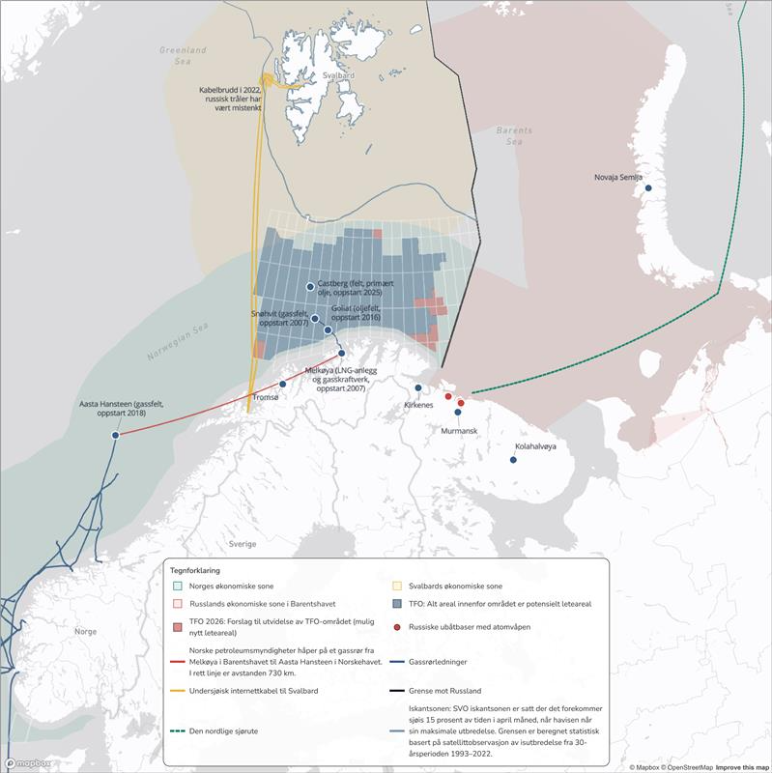
PRESENTERT AV: AAGE BORCHGREVINK
ET STRATEGISK GRENSEOMRÅDE
  Delt mellom Norge og Russland
  Nær russiske marinebaser på Kolahalvøya
  Eksisterende felt: Snøhvit, Goliat, Johan Castberg
  Hvilke sikkerhetsmessige og sikkerhetspolitiske risikoer er forbundet med petroleumsaktivitet I Barentshavet?
HVORFOR BARENTSHAVET ER SPESIELT

Slide 4
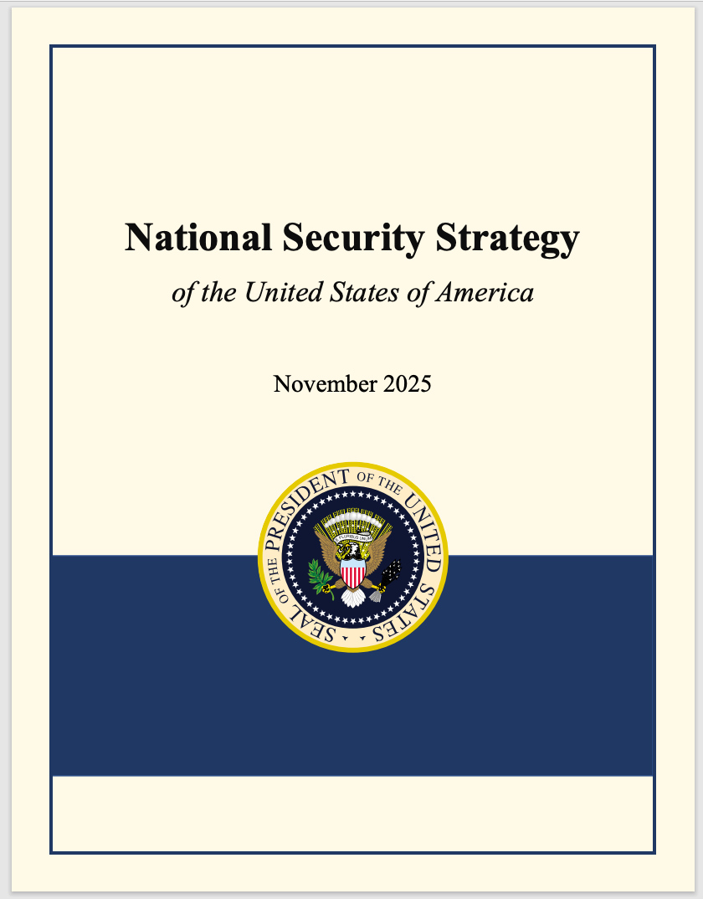
PRESENTERT AV: AAGE BORCHGREVINK
HISTORISKE FORUTSETNINGER
Norsk olje- og gassindustri ble utviklet under to grunnleggende betingelser
Sikkerhetspolitisk forutsetning
USAs sikkerhetsgaranti gjennom NATO
  Beskyttelse mot militær trussel
  Stabilitet i Nord-Atlanteren
  Lav sannsynlighet for direkte angrep på energiinfrastruktur
⟶ Forutsigbar sikkerhetsramme for investeringer
Rettslig forutsetning
Respekt for havretten (UNCLOS)
  FNs konvensjon om kontinentalsokkelen (1958)
  UNCLOS (1982), internasjonal aksept for norsk økonomisk sone
  Stabil delelinjeavtale med Russland (2010)
⟶ Juridisk forutsigbarhet og investeringssikkerhet

Slide 5
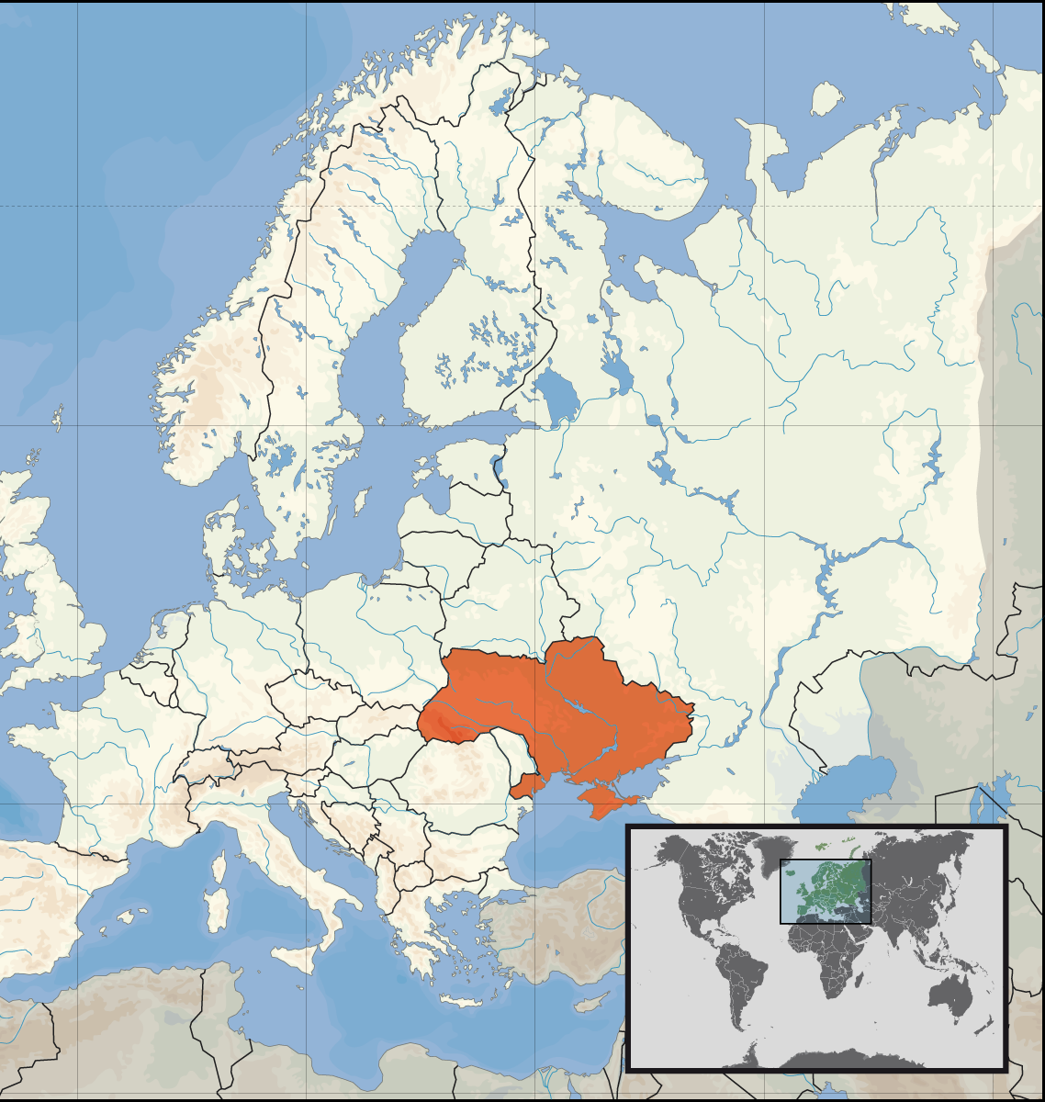

PRESENTERT AV: AAGE BORCHGREVINK
ETTER 2022
En ny sikkerhetspolitisk virkelighet
  Russlands fullskalainvasjon av Ukraina
  Svekket respekt for folkeretten
  Hybridkrig mot Europa
  Ressurskappløp i Arktis
Konsekvens
Den relative stabiliteten som preget Arktis etter den kalde krigen er borte

Slide 6





PRESENTERT AV: AAGE BORCHGREVINK
HYBRIDKRIGFØRINGENS ANATOMI
KAOS UNDER TERSKELEN FOR ARTIKKEL 5
Hybridkrig er
Billig for angriper og kostbar for forsvarer.
Hybridkrig kan omfatte
Sabotasje mot
rørledninger og kabler
Desinformasjon
Cyberangrep mot kontrollsystemer
GPS-forstyrrelser
Infrastrukturkartlegging

Slide 7
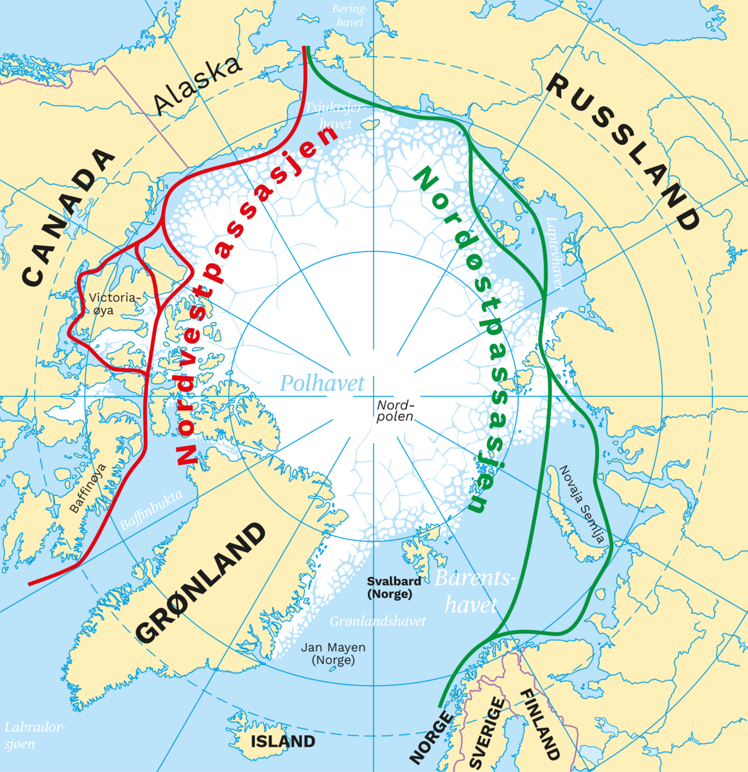
PRESENTERT AV: AAGE BORCHGREVINK
ARKTIS I ENDRING
Klima og geopolitikk
  Økt skipstrafikk langs Den nordlige sjørute
  Kamp om olje, gass og kritiske mineraler
  Økt russisk og kinesisk aktivitet
  Svalbard er en del av Russlands “særlige interessesfære”

Slide 8
PRESENTERT AV: AAGE BORCHGREVINK
RUSSLAND ETTER 2022
  Krigsøkonomi
  Økt militarisering i nord
  Norge på listen over “uvennlige stater”
  Økt hybrid aktivitet i nordområdene

Slide 9
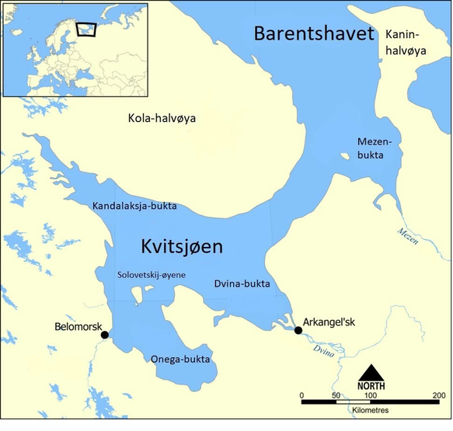
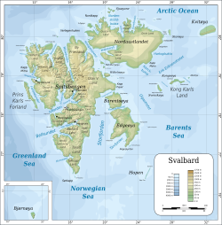
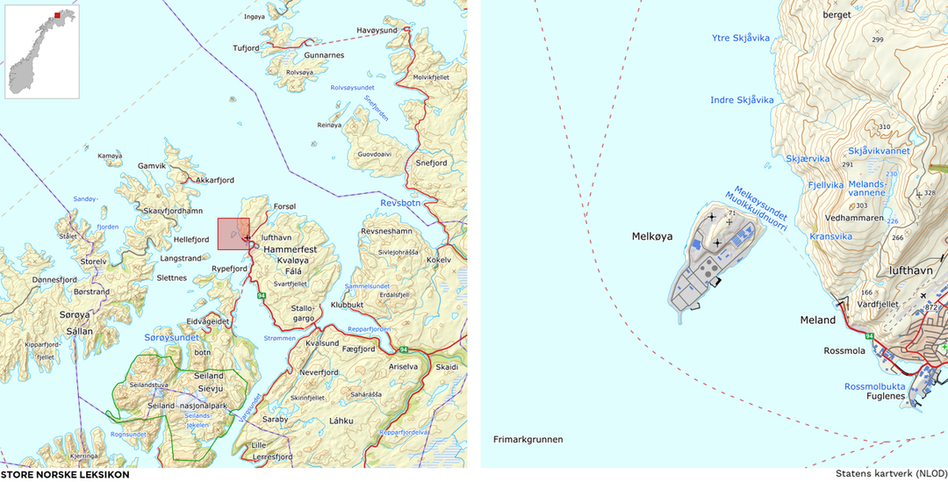
PRESENTERT AV: AAGE BORCHGREVINK
KRITISK INFRASTRUKTUR ER SÅRBAR
UNDERVANNSTRUSSEL
  Spesialubåter stasjonert på Kolahalvøya
  Evne til å ramme havbunnsinfrastruktur
  Fiberkabelbrudd ved Svalbard, Finnmark
  Sårbarhet ved Melkøya og nye rør

Slide 10

PRESENTERT AV: AAGE BORCHGREVINK
HVEM GARANTERER SIKKERHETEN?
  Usikkerhet rundt USAs langsiktige rolle
  EU diskuterer styrket arktisk engasjement
  Økt nordisk og britisk samarbeid
  Ingen garanti for langsiktig gassmarked

Slide 11
PRESENTERT AV: AAGE BORCHGREVINK
RUSSLAND ETTER 2026
Tre scenarier
STØ KURS
OLIGARKISK MAKTSKIFTE
KOLLAPS
Videreføring av dagens regime
⟶ Vedvarende høy trussel
Intern omorganisering for å redde økonomien
⟶ Ustabil og uforutsigbar overgang
Økonomisk implosjon og fragmentering
⟶ Regional usikkerhet

Slide 12
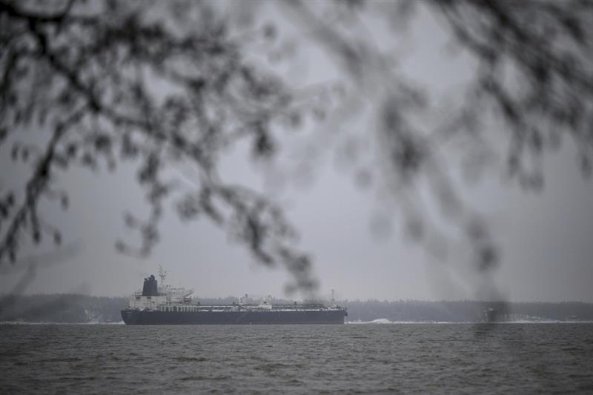
PRESENTERT AV: AAGE BORCHGREVINK
KONKRETE RISIKOER
I BARENSTHAVET
  Sabotasje mot Melkøya LNG-anlegg
  Angrep på Johan Castberg-skipet
  Kuttede fiberkabler
  Uhell med skyggetankere
  Rørledninger?
Foto: Antti Aimo-Koivisto/Lehtikuva/AP/NTB

Slide 13

PRESENTERT AV: AAGE BORCHGREVINK
ØKTE KOSTNADER
SIKKERHET HAR EN PRIS
  Økt overvåkning og beredskap
  Høyere forsikringspremier
  Militær tilstedeværelse
  Faktor X: Markedsusikkerhet

Slide 14

PRESENTERT AV: AAGE BORCHGREVINK
AKTIVITET VS TILBAKEHOLDENHET
Kjerneproblem: Hvordan balansere suverenitet og sikkerhet?
For:
Mot:
  Styrker norsk tilstedeværelse
  Underbygger suverenitet i nord
  Europeisk energisikkerhet
  Økt eksponering for sabotasje
  Økte sikkerhetskostnader
  Risiko for strategisk eskalering

Slide 15
PRESENTERT AV: AAGE BORCHGREVINK
HVA KREVES FOR UTVIDET VIRKSOMHET?
FORUTSETNINGER:
  Troverdig europeisk sikkerhetsgaranti
  Langsiktig markedsgaranti?
  Realistisk risikovurdering
  Politisk forankring

Slide 16
PRESENTERT AV: AAGE BORCHGREVINK
Det geopolitiske kartet har endret seg. Energipolitikken bør tilpasses den nye virkeligheten.
EN STRATEGISK PAUSE ?
1.
2.
Unngå nye blokker i særlig sensitive og omstridte områder
Inkluder sikkerhetspremium i alle lønnsomhetsvurderinger
3.
Krev europeiske sikkerhetsgarantier
før videre ekspansjon

